Slide 1
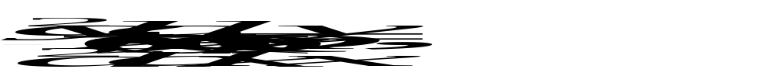

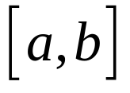
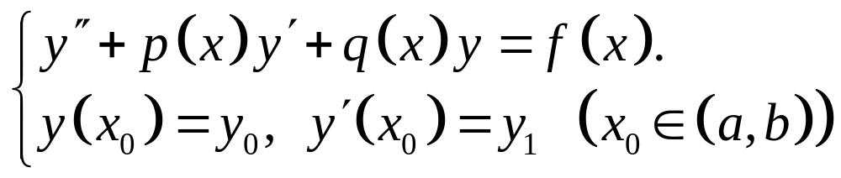
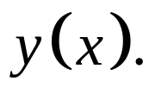
高阶线性微分方程
线性微分方程: 未知函数及其各阶导数都以一次方幂出现的方程.
n阶线性微分方程的一般形式：
二阶线性微分方程的一般形式为
即 y′′+P(x)y′+Q(x)y=f(x)
若方程右端f(x)≡0时，方程称为齐次的，否则称为非齐次的．
定理１
设函数 在区间 上连续,则初值问题
在区间 内存在唯一的解

Slide 2
1.二阶线性齐次方程通解的结构
齐次线性方程解的叠加原理：
定理２ 如果函数y₁(x)与y₂(x)
是方程
y′′+P(x)y′+Q(x)y=0
的两个解，那么
y=C₁y₁(x)+C₂y₂(x)
也是方程的解，其中C₁、C₂是任
意常数．
问：上述解是通解吗？
证明提示： [C₁y₁+C₂y₂]′′+P(x)[ C₁y₁+C₂y₂]′+Q(x)[ C₁y₁+C₂y₂]
=C₁[y₁′′+P(x)y₁′+Q(x)y₁]+C₂[y₂′′+P(x)y₂′+Q(x)y₂]
=0+0=0．

Slide 3
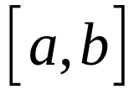
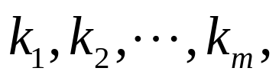
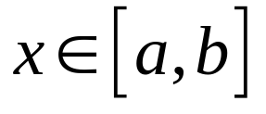
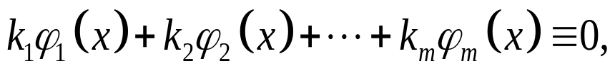
1.二阶线性齐次方程通解的结构
齐次线性方程解的叠加原理：
函数组线性相关与线性无关定义：
定理２ 如果函数y₁(x)与y₂(x)
是方程
y′′+P(x)y′+Q(x)y=0
设m个函数
在区间 上有定义,
若存在
m个不全为零的常数
的两个解，那么
y=C₁y₁(x)+C₂y₂(x)
也是方程的解，其中C₁、C₂
是任意常数．
使得当 时有
则称这m个函数在区间 上
线性相关；
否则称为线性无关．
问：上述解是通解吗？
例如，1，cos²x ，sin²x 在整个数轴上是线性相关的．函数
1，x，x²在任何区间(a, b)内是线性无关的．

Slide 4
1.二阶线性齐次方程通解的结构
齐次线性方程解的叠加原理：
齐次线性方程通解的结构：
定理２ 如果函数y₁(x)与y₂(x)
是方程
y′′+P(x)y′+Q(x)y=0
定理3 如果如果函数y₁(x)与
y₂(x) 是方程
y′′+P(x)y′+Q(x)y=0
的两个解，那么
y=C₁y₁(x)+C₂y₂(x)
也是方程的解，其中C₁、C₂是
任意常数．
的两个线性无关的解，那么
y=C₁ y₁(x)+C₂y₂(x)
是方程的通解，其中C₁、C₂是任
意常数．
问：上述解是通解吗？

Slide 5

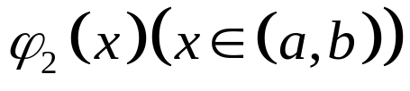
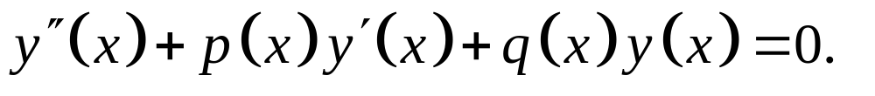
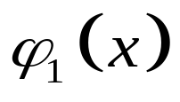
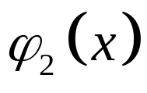
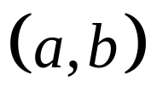

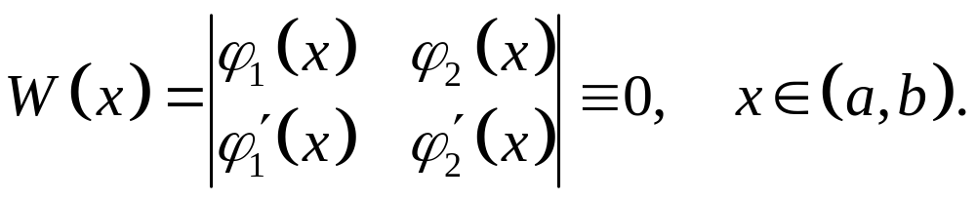
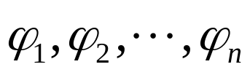
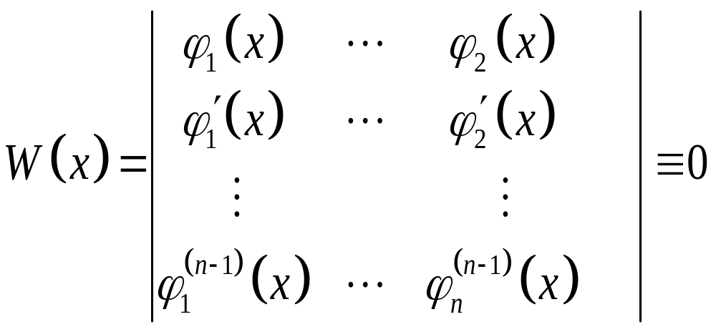
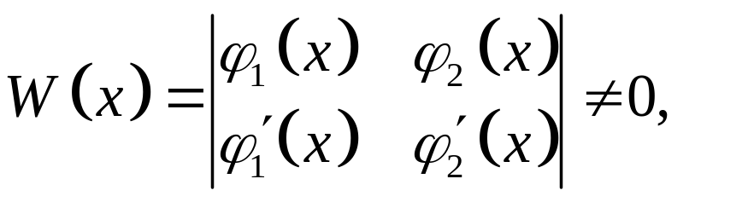
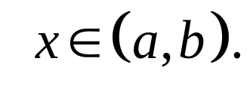
引理 设 与 是线性齐次方程
的两个解， 与 在 上线性相关
朗斯基 行列式
Ｗronski
推论
推广
n阶线性齐次方程的n个解
线性相关
与
线性无关

Slide 6
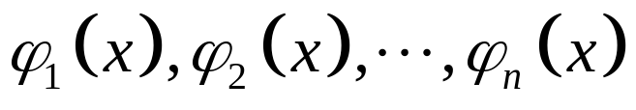
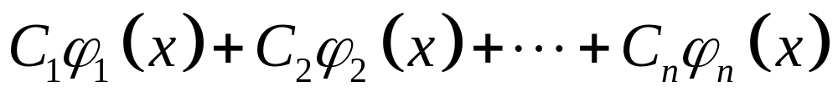
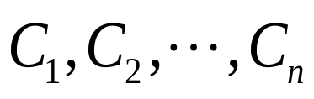
定理4
若 是线性齐次方程
的n个线性无关的解，
则方程的通解是
其中 是任意常数，
且方程的任一解都包含在此通解中．

Slide 7
判别两个函数线性相关性的方法：
对于两个函数，它们线性相关与否，只要看它们的比是否为
常数，如果比为常数，那么它们就线性相关，否则就线性无关．
例 验证y₁=cos x 与y₂= sin x 是方程y′′+y=0 的线性无关解，并
写出其通解．
解 因为
y₁′′+y₁=−cos x+cos x =0，y₂′′+y₂=−sin x+sin x =0，
所以y₁=cos x与y₂= sin x都是方程的解．
因为比sin x／cos x不恒等于常数，所以cos x与sin x在(−∞, +∞)
内是线性无关的．
因此y₁=cos x 与y₂=sin x 是方程y′′+y=0 的线性无关解．
方程的通解为 y=C₁cos x+C₂sin x ．

Slide 8
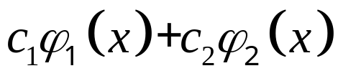
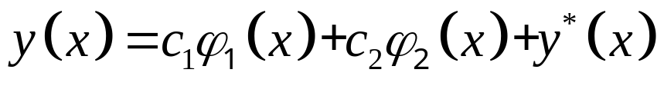
2. 二阶线性非齐次方程通解的结构
我们把方程
y′′+P(x)y′+Q(x)y=0
叫做与线性非齐次方程
y′′+P(x)y′+Q(x)y=f(x)
对应的齐次方程．
定理5
设y*(x)是线性非齐次方程
y′′+P(x)y′+Q(x)y=f(x)
的一个特解，
则
又 是对应的齐次方程的通解，
是线性非齐次方程的通解.

Slide 9
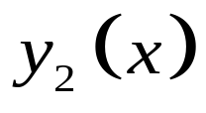
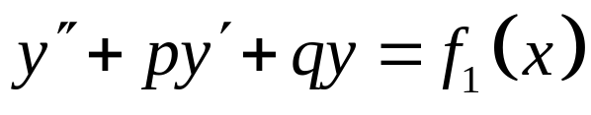
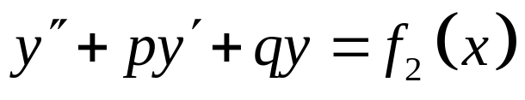
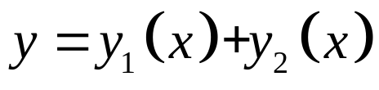
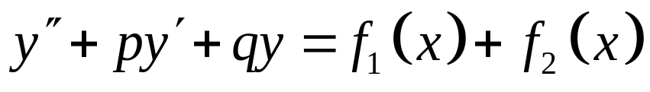
定理6
设函数 与 分别是非齐次方程
与
的解,
则函数 是非齐次方程
的解.

Slide 10
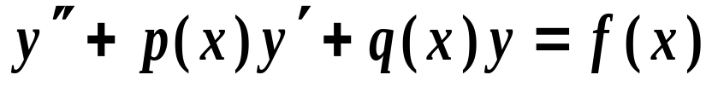
例
二阶非齐次线性微分方程
解
是对应齐次方程的通解,但没有原方程的特解,
故(B)也不对；

Slide 11
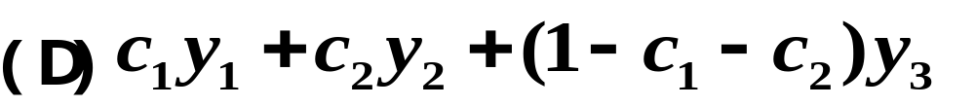
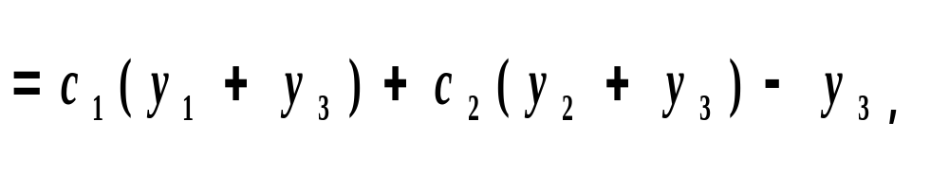
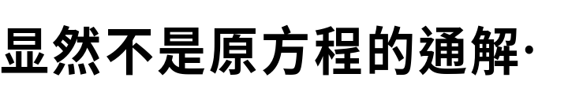
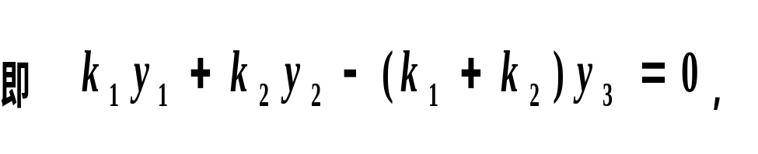
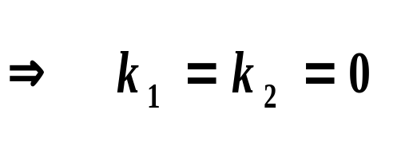

Slide 12


9-5 二阶线性常系数微分方程
1. 线性常系数齐次方程
n阶线性常系数微分方程的标准形式
二阶常系数非齐次线性方程的标准形式
二阶常系数齐次线性方程的标准形式

Slide 13
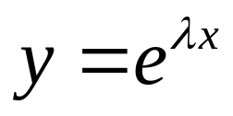
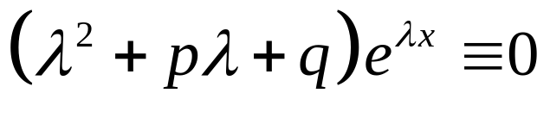
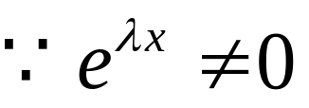
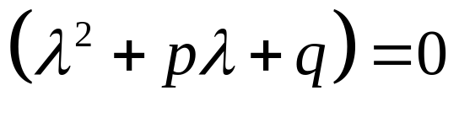
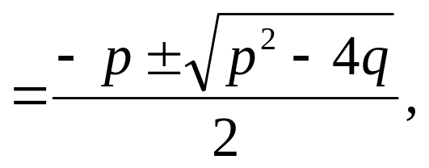
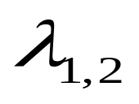
二阶线性常系数齐次方程的解法
-----特征方程法
设
将其代入上方程, 得
故有
特征方程
特征根

Slide 14

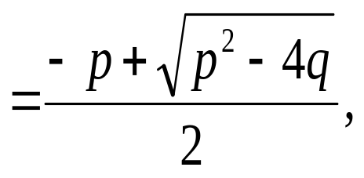
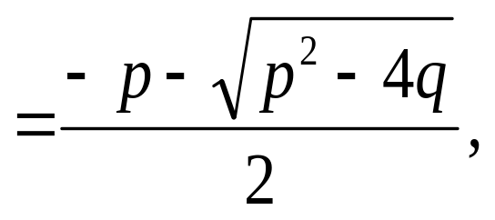


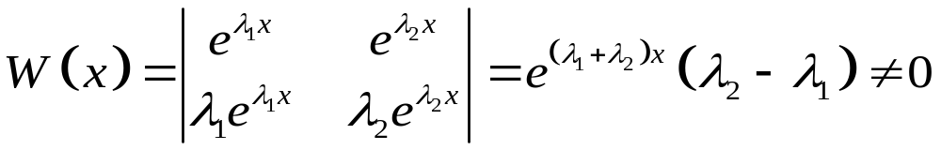
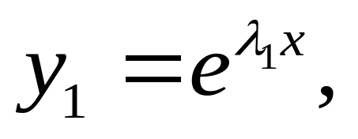
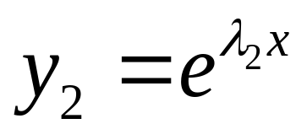
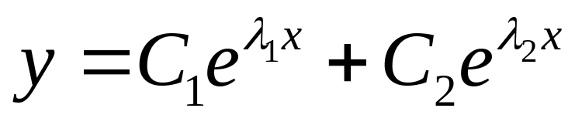
(1) 有两个不相等的实根
特征根为
方程的两个解
线性无关
得齐次方程的通解为

Slide 15

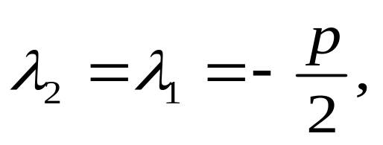
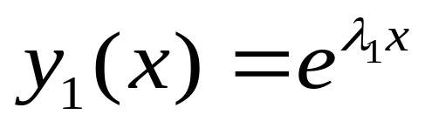
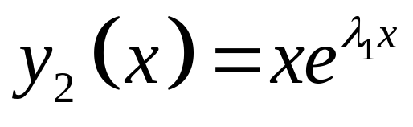
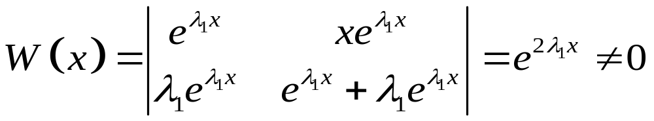


(2) 有两个相等的实根
特征根为
可得方程的一个解
可验证 也是方程的一个解
方程的两个解
线性无关
得齐次方程的通解为

Slide 16














(3) 有一对共轭复根
特征根为
是方程的两个解
也是方程的解
线性无关.
得齐次方程的通解为

Slide 17






二阶常系数齐次微分方程求通解的一般步骤:
（1）写出相应的特征方程;
（2）求出特征根;
（3）根据特征根的不同情况,得到相应的通解.
特征根的情况
通解的表达式
≠
实根
1
2
实根
=
1
2
y
=
e
α
x
(
C
cos
β
x
+
C
sin
β
x
)
复根
1
2

Slide 18






例1
解
特征方程为
特征根为
故所求通解为
例2
解
特征方程为
解得
故所求通解为

Slide 19










例3
解
特征方程为
特征根为
故通解为

Slide 20




n阶常系数线性齐次方程解法
特征方程为
特征方程的根
通解中的对应项
注意
n次代数方程有n个根, 而特征方程的每一个根都对应着通解中的一项, 且每一项各一个任意常数.

Slide 21














例4.
的通解.
解: 特征方程
特征根:
因此原方程通解为
例5.
解: 特征方程:
特征根 :
原方程通解:
(不难看出, 原方程有特解
Notes:
运行时, 点击按钮“推广”, 可显示高阶常系数线性微分方程解的结构.

Slide 22







例7.
解: 特征方程:
特征根为
则方程通解 :

Slide 23






三、二阶常系数非齐次线性方程解的性质及求解法
(1)
对应齐次方程
(2)
1、方程(1)的任意一个解加上方程(2)的任意一个解是(1)的解；
2、方程(1)的任意两个解之差是(2)的解 .
定理2
那么方程(1)的通解为
考虑两种f(x),用待定系数法求解

Slide 24




则

Slide 25







情形1
若 r 不是特征根,
即
情形2
若 r 是特征方程的单根,
即

Slide 26



情形3
若 r 是特征方程的二重根,
即

Slide 27












综上讨论
设特解为
其中

Slide 28






例7
解
特征方程
特征根
对应齐次方程通解
代入原方程,得

Slide 29











例8
解
特征方程
特征根
对应齐次方程通解
代入方程，
得
原方程通解为

Slide 30










例9
解
特征方程
特征根
对应齐次方程通解
代入方程, 得

Slide 31


例9
解
特征方程
特征根
对应齐次方程通解
注意：
现即
即得
这样比代入原方程要简便得多。

Slide 32












例10
解
特征方程
特征根
对应齐次方程通解

Slide 33






此时原方程的通解为

Slide 34



可以证明,方程(1)具有如下形式的特解:

Slide 35





例11
解
特征方程
特征根
对应齐次方程通解
代入原方程,得
所求通解为

Slide 36







例12
解
特征方程
特征根
对应齐次方程通解
代入原方程,得
所求通解为

Slide 37





定理3 (非齐次线性方程的叠加原理)
和
的特解,
的一个特解,

Slide 38







例13
解
代入得

Slide 39








例13
解
代入得
原方程通解为

Slide 40








例14
解
原方程改写为
求导，
再求导，

Slide 41










特征方程
特征根
对应齐次方程通解
代入得

Slide 42





初始条件:

Slide 43













例15.
设下列高阶常系数线性非齐次方程的特解形式:
解: (1) 特征方程
有二重根
所以设非齐次方程特解为
(2) 特征方程
有根
利用叠加原理 , 可设非齐次方程特解为

Slide 44





例
解
特征方程
特征根
对应的齐次方程的通解为
设原方程的特解为

Slide 45






原方程的一个特解为
故原方程的通解为

Slide 46






由
解得
所以原方程满足初始条件的特解为

Slide 47










例
解
特征方程
特征根
对应的齐方的通解为
设原方程的特解为

Slide 48





由
解得

Slide 49




由
即
故原方程的通解为

Slide 50


例
解
（１） 由题设可得：
解此方程组，得

Slide 51





（２） 原方程为
由解的结构定理得方程的通解为

